Slide 1

QA_Otiwa_33
PROJECT 2025
OTIWA.RU
Итоги тестирования сайта
Яндекс. Практикум

Slide 2

Команда
QA TEAMLEAD
PROJECT MANAGER
Шмелева Оксана
Белоусов Александр
QA ENGINEERS
Шмыкова Татьяна Кузнецова Елизавета Антипова Анна Осипова Ольга Казинова Анастасия Иванов Иван Анисимов Вячеслав Валевич Кристина Тимофеев Сергей Коновалова Анастасия Газитова Екатерина
Яндекс. Практикум

Slide 3

QA_Otiwa_33
ЗАДАЧИ
Проверка бизнес-логики
Все основные функции приложения.
Выявление багов
Ошибки на разных устройствах и в разных браузерах.
Оценка удобства использования на мобильных устройствах
Интерфейс UI/UX - соответствие макетам и оптимальность использования. ..
Сбор рекомендаций
Улучшения для дальнейшего развития.
Яндекс. Практикум

Slide 4

МАСШТАБ ТЕСТИРОВАНИЯ
QA_Otiwa_33
Объекты тестирования
Основные страницы: главная, список заказов, заказы пользователя, ответы пользователя, предложения, чаты, карточка товара, раздел форма обратной связи.
Функциональные модули: поиск, фильтрация, профиль, оформление заказа, редактирование заказа, регистрация/вход.
Среда тестирования
Web-Mobile: IpadOs, iOS, Android
Браузеры: Chrome, Яндекс-Браузер, Safari, Firefox, Opera
Типы тестирования
Функциональное тестирование, в том числе проверка форм и валидаций, тестирование UI и адаптивности на различных устройствах
Кроссбраузерное тестирование
Usability тестирование
Регрессионное тестирование
Интеграционное тестирование
Тестирование API
Яндекс. Практикум

Slide 5
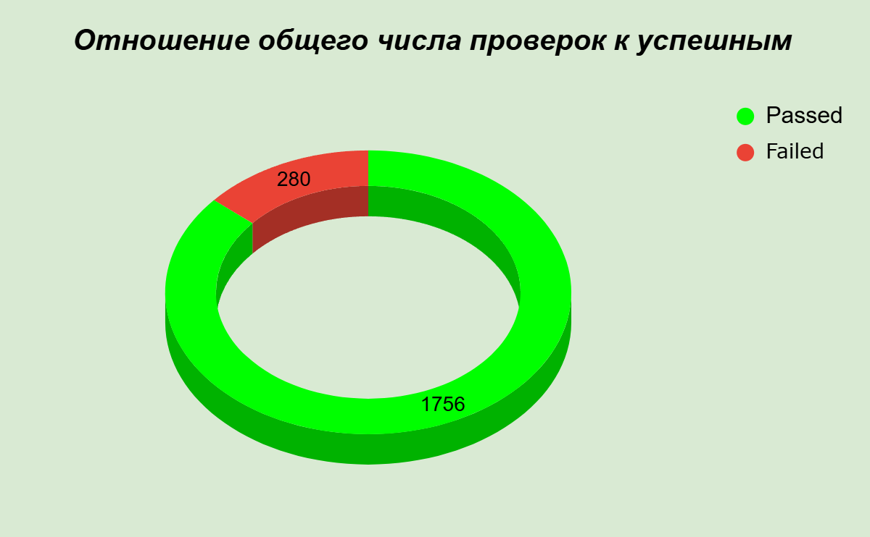
QA_Otiwa_33
РЕЗУЛЬТАТЫ ТЕСТИРОВАНИЯ
Всего проверок: 1756
Успешно пройдено: 1476
Яндекс. Практикум
Яндекс. Практикум

Slide 6
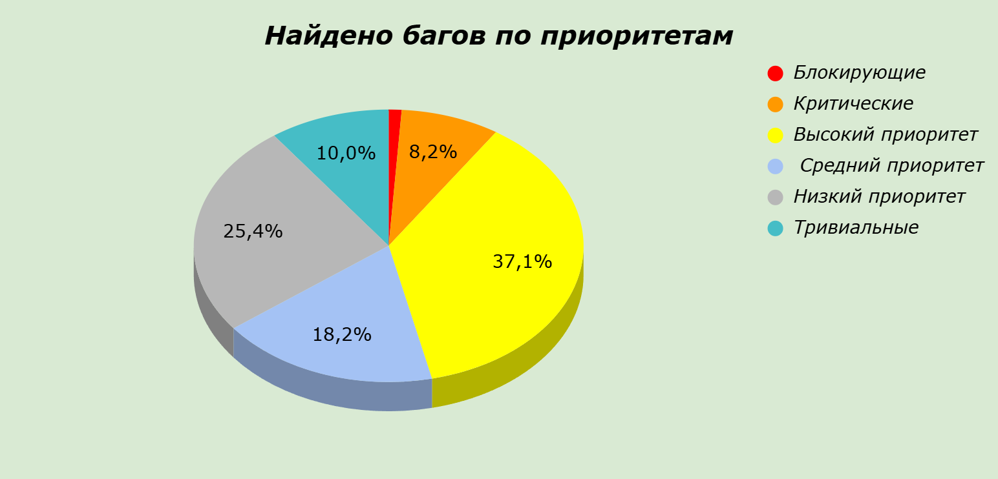
Найдено багов по приоритетам:
Блокирующие: 3
Критические: 23
Высокий приоритет: 104
Средний приоритет: 51
Низкий приоритет: 71
Незначительные : 28
Яндекс. Практикум

Slide 7
ОСНОВНЫЕ БАГИ
QA_Otiwa_33
В поле “Ваш телефон” на форме “Ответить на заказ” маска только для Российских номеров (OTW-513)
Последствия:
Потеря клиентов из других стран : если пользователи из других стран не могут ввести свои номера телефонов, это может привести к тому, что они не смогут оставить свою заявку или сделать покупку. Это ограничивает вашу аудиторию.
Негативный пользовательский опыт: пользователи, сталкивающиеся с ограничениями при заполнении формы, могут испытывать недовольство, что негативно сказаться на их восприятии вашего сервиса или компании.
Отсутствие международной поддержки: если ваш бизнес ориентирован на международный рынок, такой баг может помешать развитию и расширению в новых регионах.
Яндекс. Практикум

Slide 8
ОСНОВНЫЕ БАГИ
QA_Otiwa_33
Невозможно сохранить изменения при редактировании ответа на заказ (OTW-432)
Последствия:
Проблемы с управлением данными: пользователи могут не иметь возможности вносить коррективы в нужные ответы, что может привести к несоответствию информации и путанице.
Потеря информации: если пользователи не могут сохранить изменения, важные данные могут быть потеряны или останутся устаревшими, что может ухудшить качество обслуживания клиентов.
Негативный опыт пользователя: если пользователи сталкиваются с ошибками и не могут редактировать свои ответы, это может привести к разочарованию и снижению удовлетворенности от использования системы.
Яндекс. Практикум

Slide 9
ОСНОВНЫЕ БАГИ
QA_Otiwa_33
Поле "Повторите пароль" в форме регистрации не выдает сообщение "Пароли не совпадают" при несовпадении паролей и допускает регистрацию(OTW-376)
Последствия:
Пользовательский опыт: Пользователи смогут зарегистрироваться, не сделав правильного подтверждения своего пароля. Это может вызвать путаницу и недовольство, когда они попытаются войти в систему и не смогут это сделать
Потенциальные сбои в системе: Если в будущем в системе потребуется связать пользователей с данными (например, при восстановлении пароля), это может вызвать ошибки и сбои, так как система будет базироваться на неверно введенном пароле.
Яндекс. Практикум

Slide 10
ОСНОВНЫЕ БАГИ
QA_Otiwa_33
Не работает авторизация через Соцлинки VKID, Mail.ru, Одноклассники,YandexID (OTW-169,OTW-170,OTW- 515,OTW- 516 )
Последствия:
Потеря пользователей: пользователи, предпочитающие авторизацию через социальные сети, могут покинуть сайт или приложение, если не смогут войти через привычные им методы. Это особенно критично для сервисов, направленных на молодежную аудиторию.
Снижение конверсии: если доступ к сервису усложнен, это может привести к падению конверсии — пользователи не смогут зарегистрироваться или войти, в результате чего они не смогут воспользоваться услугами.
Проблемы с безопасностью: если система авторизации не работает должным образом, это может вызвать подозрения у пользователей насчет безопасности их данных. Это может негативно сказаться на репутации компании.
Яндекс. Практикум

Slide 11
ОСНОВНЫЕ БАГИ
QA_Otiwa_33
Функционал восстановления пароля нарушен: не поступает звонок на телефон, а также нет возможности ввести код другой страны (OTW-514,OTW-505)
Последствия:
Потеря доступа: пользователи не смогут восстановить доступ к своим аккаунтам, если забудут пароли или их учетные записи будут взломаны.
Негативный опыт пользователей: это может вызвать недовольство у пользователей, что приведет к потере доверия к сервису или продукту.
Безопасность учетных записей: если восстановление пароля нарушено, это может оставить учетные записи пользователей уязвимыми для взлома, особенно если другие методы аутентификации отсутствуют.
Яндекс. Практикум

Slide 12
ОСНОВНЫЕ БАГИ
QA_Otiwa_33
Некорректное поведение форм обратной связи (OTW-335, OTW-336)
Последствия:
Снижение уровня удовлетворенности клиентов: если клиенты не могут легко донести свою точку зрения или получить помощь, это может привести к недовольству и снижению уровня их удовлетворенности.
Потеря пользователей: если форма не работает должным образом, пользователи могут разочароваться и уйти с сайта.
Низкое качество взаимодействия с клиентами: некорректная работа форм может сделать процесс оставления отзывов или запросов сложным и неудобным, что повлияет на общее впечатление о компании.
Яндекс. Практикум

Slide 13
ОСНОВНЫЕ БАГИ
QA_Otiwa_33
Некорректная работа раздела Сообщения (OTW-428, OTW-430, OTW-531)
Последствия:
Репутационный ущерб и отток пользователей: Неработающий ключевой функционал подрывает доверие к сервису. Пользователи уходят к конкурентам, оставляя негативные отзывы.
Обесценивание ценностного предложения: Платформа теряет свое ключевое преимущество — возможность удобной и быстрой коммуникации между участниками.
Рост операционных расходов: Увеличение обращений в службу поддержки с жалобами на неработающие чаты.
Яндекс. Практикум

Slide 14
Татьяна Шмыкова
QA_Otiwa_33
Используемое окружение:
Pixel 8 OS Android 16
Mozilla Firefox 139.0.4
Вклад в проект:
создание mindmap логики работы раздела “Чаты”
написание проверок в чек-лист для раздела “Чаты”
написание тест-кейсов раздела “Чаты”
актуализация тестовой документации при получении новой информации от заказчика
тестирование всех пунктов общего чек-листа и нескольких разделов тест-кейсов
оформление общей таблицы баг-репортов
оформление найденных баг-репортов различных приоритетов, в частности:
блокирующий дефект об успешной регистрации пользователя при несовпадающих паролях;
ошибка в сценарии определения геопозиции при первом посещении сайта;
ошибка маршрутизации жалобы в блоке “Чаты”;
нарушение модерации сообщений в чатах;
функциональный сбой при изменении ориентации экрана в процессе создания заказа;
некорректная обработка символа “ё” при вводе заголовка заказа.
Выполненные задачи:
написание проверок в чек-лист: 34
написание тест-кейсов: 30
оформление баг-репортов: 10
создание mindmap одного из разделов
Яндекс. Практикум

Slide 15
Елизавета Кузнецова
QA_Otiwa_33
Используемое окружение:
iPhone 13 iOS 18.3
Yandex Browser 25.6
Вклад в проект:
написание проверок в чек-лист для раздела “Профиль/Добавить компанию”
тестирование всех пунктов общего чек-листа и нескольких разделов тест-кейсов
создание mindmap логики работы раздела “Профиль/Добавить компанию”
оформление найденных баг-репортов различных приоритетов, в частности:
UI/адаптивность:
Некорректное отображение элементов интерфейса на iPhone 13
Несовпадения с макетами в разделе профиля и форме отклика
Валидация:
Отсутствие сообщения об ошибке при незаполненном поле «Описание»
Возможность ввода пробелов в поле «Описание» без вызова ошибки
Неправильная обработка email с пробелами (в начале или середине)
Жёсткое ограничение на 25 символов в поле «Имя» без предупреждения
Автозаполнение/логика:
Поле «Город» подставляет некорректное значение по умолчанию при ответе на заказ
Выполненные задачи:
актуализация баг-репортов, найденных предыдущей командой
написание проверок в чек-лист: 183
написание тест-кейсов: 116
оформление баг-репортов: 12
создание mindmap одного из разделов
Яндекс. Практикум
Яндекс. Практикум

Slide 16
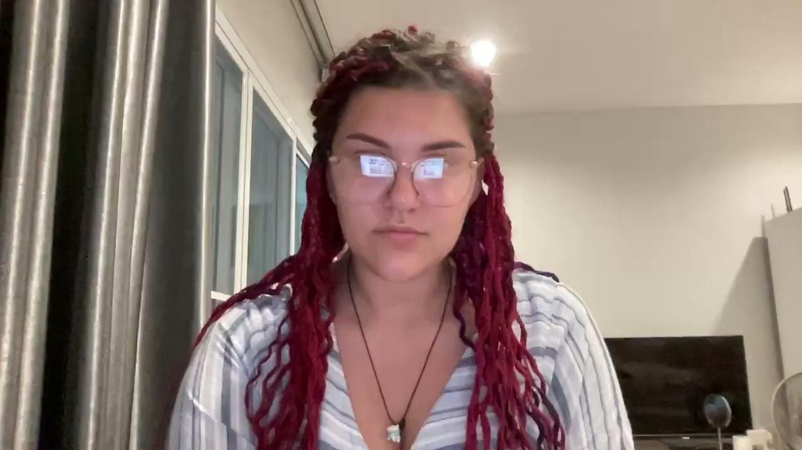
Анна Антипова
QA_Otiwa_33
Используемое окружение:
MacBook Air M1 MacOs Sonoma 14.6 (23G80)
Вклад в проект:
полное покрытие API-тестами, включая как позитивные, так и негативные сценарии
Выполненные задачи:
написание API тест-кейсов: 669
оформление баг-репортов: 78
Яндекс. Практикум
Яндекс. Практикум

Slide 17
Ольга Осипова
QA_Otiwa_33
Используемое окружение:
iPad Pro iPadOS 18.5
Яндекс.Браузер 25.6.0
Вклад в проект:
написание проверок в чек-лист для раздела “Мои заказы
написание тест-кейсов раздела “Мои заказы”
тестирование всех пунктов общего чек-листа и нескольких разделов тест-кейсов
создание mindmap логики работы раздела “Мои заказы”
оформление найденных баг-репортов различных приоритетов, в частности:
блокер о невозможности ввести номер телефона других стран в форме “Ответить на заказ” из-за жесткой фиксации маски с кодом +7 (Россия)
проблемы с адаптацией верстки под iPad, а также несоответствия макетам в некоторых разделах сайта
поведение поля “Цена” не соответствует требованиям: максимальное количество принимаемых символов зависит от способа ввода, а также меньше заявленного в требованиях числа
сортировка на главной странице не учитывает город пользователя
при подаче жалобы через Чаты поле “Причина жалобы” принимает значение длинной меньше допустимой по требованиям
Выполненные задачи:
написание проверок в чек-лист: 42
написание тест-кейсов: 81
оформление баг-репортов: 13
создание mindmap раздела “Мои заказы”
Яндекс. Практикум
Яндекс. Практикум

Slide 18
Анастасия Казинова
QA_Otiwa_33
Используемое окружение:
iPhone 12 iOS 18.5
Opera 5.5.3
Вклад в проект:
написание проверок в чек-лист для раздела “Ответы на мой заказ”
написание тест-кейсов раздела “Ответы на мой заказ”
тестирование всех пунктов общего чек-листа и нескольких разделов тест-кейсов
ревью и оформление общей таблицы тест-кейсов
ревью заведенных багов (в том числе проверка на дубликаты)
создание mindmap логики работы раздела “Ответы на мой заказ”
оформление найденных баг-репортов различных приоритетов, в частности:
блокер о невозможности отредактировать ответ на заказ
выявление проблемы с определением геопозиции в Санкт-Петербурге
отсутствие части регионов России
выявление проблем адаптивности, а также специфического поведения в Opera на iPhone, что влияет на удобство использования
отображение не полного списка имеющихся заказов (потеря данных), баги сортировки
проблемы со скроллом на странице Найти заказ, которые не позволяют ответить на заказ или отобразить больше заказов
отсутствие возможности восстановления пароля, если зарегистрирован не российский номер телефона
сломанная верстка в ответе на заказ/создании заказа после загрузки файла
Выполненные задачи:
актуализация баг-репортов, найденных предыдущей командой
написание проверок в чек-лист: 54
написание тест-кейсов: 11
оформление баг-репортов: 80
создание mindmap одного из разделов
Яндекс. Практикум
Яндекс. Практикум

Slide 19
Иван Иванов
QA_Otiwa_33
Вклад в проект:
написание проверок в чек-лист для раздела “Главная страница, Header, Footer”
уточнение и правка общего чек-листа и общих тест-кейсов в процессе тестирования
тестирование всех пунктов общего чек-листа и нескольких разделов тест-кейсов
подготовка и оформление полной mindmap логики сайта, систематизация работы блоков в соответствии с утверждёнными макетами и техническими требованиями, улучшив понимание продукта для всей команды.
Выполнил полный ретест ранее заведённых багов предыдущей командой.
Провёл комплексное тестирование фильтров, переключателей и элементов интерфейса на корректность работы и соответствие бизнес-логике
создание mindmap логики работы раздела “Главная страница, Header, Footer”
оформление найденных баг-репортов различных приоритетов, в частности:
критические ошибки бизнес-логики: Кнопка 'Показать ещё' загружает одни и те же статьи вместо новых на странице "Блог"
Уязвимости валидации данных: Обнаружена ошибка, позволяющая создавать "пустые" категории из одних пробелов, что могло привести к засорению базы данных и ошибкам в работе сайта.
несоответствия в верстке
проблемы адаптивности
баги в работе фильтров, сортировки и авторизации
Используемое окружение:
Samsung Galaxy S22 Ultra Android 14
Яндекс Браузер 25.6.1.95 Windows 11 Pro Google Chrome 137
Выполненные задачи:
актуализация баг-репортов, найденных предыдущей командой
написание проверок в чек-лист: 113
оформление баг-репортов: 33
создание mindmap одного из разделов
ревью и актуализацию mind map логики сайта
Яндекс. Практикум
Яндекс. Практикум

Slide 20
Вячеслав Анисимов
QA_Otiwa_33
Используемое окружение:
infinix Note 12 PRO Android 12
Opera 5.5.3
Вклад в проект:
написание проверок в чек-лист для раздела “Мои ответы”
написание тест-кейсов раздела “Мои ответы”
тестирование всех пунктов общего чек-листа и нескольких разделов тест-кейсов
создание mindmap логики работы раздела “Мои ответы”
оформление найденных баг-репортов различных приоритетов, в частности:
нет ограничений на ввод более 250 символов в поле ввода почты
выявление проблем адаптивности, а так же специфического поведения в мобильном браузере Opera, что влияет на удобство использования
нет перехода на статью из блока "Может быть интересно"
некорректное поведение полей ввода при внесении корректных/некорректных данных
сломанная верстка в разделе “Мои заказы”
сообщения в чатах не приходят в реальном времени
Выполненные задачи:
написание проверок в чек-лист:157
написание тест-кейсов: 8
оформление баг-репортов: 14
создание mindmap одного из разделов
Яндекс. Практикум

Slide 21
Кристина Валевич
QA_Otiwa_33
Используемое окружение:
iPhone 12 iOS 18.3
Safari 18.3
Вклад в проект:
написание проверок в чек-лист для раздела “Создание заказа/услуги”
написание тест-кейсов раздела “Создание заказа/услуги”
тестирование всех пунктов общего чек-листа и нескольких разделов тест-кейсов
создание mindmap логики работы раздела “Создание заказа/услуги”
оформление найденных баг-репортов различных приоритетов, в частности:
выявление ошибки при загрузки файла более 50 мб, вылет системы на iPhone 12 iOS 18.3 Safari 18.3
выявление проблем адаптивности, а также специфического поведения в мобильном браузере Safari 18.3, что влияет на удобство использования
невозможность создать категорию/подкатегорию в разделе создание заказа, из за блокирующих открывающихся форм
отсутствие ограничителей на ввод количества знаков в разделе редактирование заказов-адрес
ошибка в строке счет компании, нет возможности ввести необходимое количество символов
Выполненные задачи:
написание проверок в чек-лист: 60
написание тест-кейсов: 122
оформление баг-репортов: 23
создание mindmap одного из разделов (Создание заказа)
Яндекс. Практикум

Slide 22
Сергей Тимофеев
QA_Otiwa_33
Используемое окружение:
iPad 9 iPadOS 18.5
Safari 18.5
Вклад в проект:
написание проверок в чек-лист для раздела “Регистрация/Авторизация на сайте”
написание тест-кейсов раздела “Регистрация/Авторизация на сайте”
тестирование всех пунктов общего чек-листа и нескольких разделов тест-кейсов
создание mindmap логики работы раздела “Авторизация/Регистрация на сайте”
оформление найденных баг-репортов различных приоритетов, в частности:
обнаружено что максимально принимаемое значение символов в поле "Введите имя" равно 25 что не соответствует требованиям (указано 50)
выявление проблем адаптивности, и верстки для ОС IpadOS, что влияет на удобство использования
выявлены проблемы авторизации через Соцлинки
ошибка при вводе значения меньше 4 символов в поле "Название заказа" раздела Мои заказы (должно принимать по требованиям)
отсутствие возможности переместиться с помощью стрелок "<<" "<" на месяц или на год назад в Календаре в разделе Актуальные заказы
обнаружение проблем с поиском истории сообщений в чате “Поддержка” в разделе “Сообщения”
Выполненные задачи:
написание проверок в чек-лист: 30
написание тест-кейсов: 125
оформление баг-репортов: 19
создание mindmap одного из разделов
Яндекс. Практикум
Яндекс. Практикум
Яндекс. Практикум

Slide 23
Анастасия Коновалова
QA_Otiwa_33
Используемое окружение:
iPhone 14 Pro iOS 18.5
Google Chrome 138.0.7204.33
Вклад в проект:
написание проверок в чек-лист для разделов “О компании”, “Блог”, “Как это работает”, “Otiwa для бизнеса”
тестирование всех пунктов общего чек-листа и нескольких разделов тест-кейсов
создание mindmap логики работы раздела “О компании”, “Блог”, “Как это работает”, “Otiwa для бизнеса”
оформление найденных баг-репортов различных приоритетов, в частности:
В фильтре на странице "Найти заказ и ответить" при выборе чек-бокса “Просмотренные” показываются не просмотренные карточки товаров
На странице "Найти заказ и ответить" в поле поиска возможно ввести болше 100 символов, ввод не ограничен физически
При смене ориентации на альбомную, матрица товаров в блоке "Актуальные заказы" не принимает вид десктопной версии
При скролле страницы до футера кнопка меню "+" (создать заказ) перекрывает футер
Текст в разделе "Наши преимущества" на странице "О компании" не соответствует макету
На странице Рагистрация в Otiwa в поле Повторите пароль показываются два одинаковых сообщения об ошибке при вводе 3 символов
Выполненные задачи:
актуализация баг-репортов, найденных предыдущей командой
написание проверок в чек-лист: 115
оформление баг-репортов: 10
создание mindmap разделов “О компании”, “Блог”, “Как это работает”, “Otiwa для бизнеса”
Яндекс. Практикум
Яндекс. Практикум

Slide 24
Екатерина Газитова
QA_Otiwa_33
Используемое окружение:
Honor 70 Android 14
Google Chrome 138.0.7204.45
Вклад в проект:
написание проверок в чек-лист для раздела “Найти заказ и ответить”
написание тест-кейсов раздела “Найти заказ и ответить”
тестирование всех пунктов общего чек-листа и нескольких разделов тест-кейсов
оформление общей таблицы чек-листа
создание mindmap логики работы раздела “Найти заказ и ответить”
оформление найденных баг-репортов различных приоритетов, в частности:
Выявлено, что в блоке "Мое предложение" отсутствует кнопка "Отозвать мое предложение"
Выявлены проблем адаптивности, а также специфического поведения в мобильном браузере
Выявлена ошибка в сообщение в ответе на заказ при попытке повторного ответа
Выполненные задачи:
написание проверок в чек-лист: 107
написание тест-кейсов: 168
оформление баг-репортов: 4
создание mindmap одного из разделов
Яндекс. Практикум

Slide 25
Результаты проделанной работы нашей команды
QA_Otiwa_33
Наша супер-команда провела функциональное, UI, usability тестирование на мобильных устройствах, улучшила тестовую документацию, которая может быть использована в последующих раундах тестирования, также выявила немало ошибок.
Создала и актуализировала Mindmap, которая помогает всей команде (включая новых разработчиков и менеджеров) понимать, как должен работать сайт. Это снижает риски ошибок из-за недопонимания.
Разработала полный чек-лист, который позволит в будущем проводить регрессионное тестирование на 30% быстрее и эффективнее.
Написала тест-кейсы, включающие в себя сложные сценарии и проверки полей ввода с использованием техники кэ и гз, с последующим тестированием всех пунктов.
Нашла и оформила баг–репорты различных приоритетов.
Провела функциональное тестирование и проверку верстки мобильной версии сайта в разделах: Главная страница, Header, Footer, О компании, Блог, Otiwa для бизнеса, Как это работает, Регистрация пользователя, Авторизация, Создание заказа, Найти заказ и ответить, Мои заказы, Ответы на мой и чужой заказ, Чаты, Профиль (+ Добавить компанию).
Зафиксировала проблемы адаптивности верстки на различных устройствах и разрешениях, включая мобильные и десктопные версии.
Провела комплексное тестирование фильтров, переключателей и элементов интерфейса на корректность работы и соответствие бизнес-логике.
Полностью покрыла методы API-тестами, включая как позитивные, так и негативные сценарии
Провела полный ретест всех исправлений от предыдущей команды, что гарантирует стабильность уже внедренных изменений.
Собрала рекомендации для последующих проверок
Яндекс. Практикум
Яндекс. Практикум

Slide 26
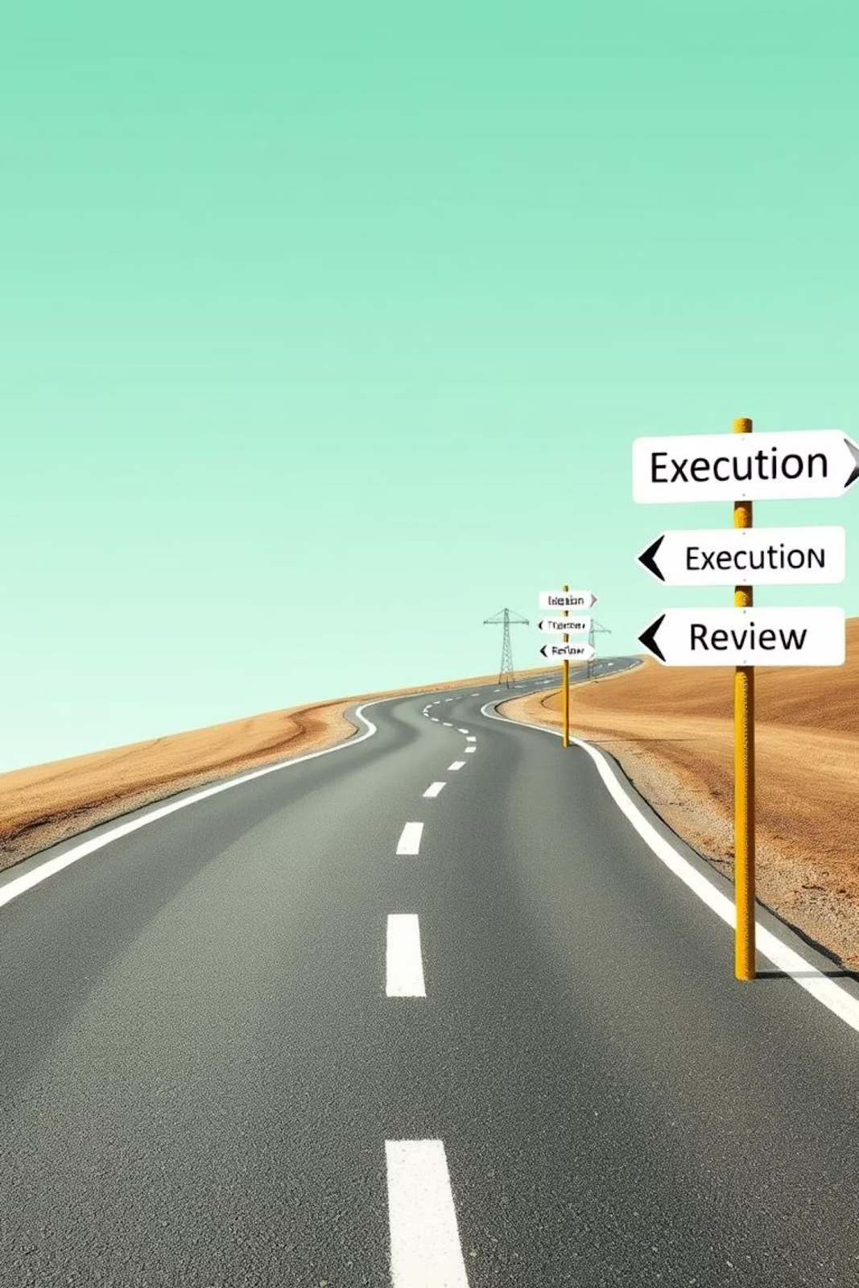




Рекомендации
QA_Otiwa_33
1. Немедленные действия (Исправление багов)
Устранить ошибки с приоритетом: блокирующий, критический и высокий (остальные по согласованию с ПО)
2. Краткосрочные улучшения (Оптимизация и процессы)
Оптимизировать адаптивный дизайн
Реализовать обновление списка заказов без полной перезагрузки страницы
Проводить smoke тестирование после каждого деплоя новой версии
Оформить все обсуждения и ответы на вопросы (а также последние изменения в логике) в виде текстовых требований
Поддерживать требования в актуальном состоянии, следить за изменениями и обновлениями, чтобы они соответствовали текущим условиям
Быть на связи с командой тестирования при внесений изменений в функционал
Перед релизом сделать код фриз и провести полное регрессионное тестирование, при условии что команда тестирования должна перед этим актуализировать чек-лист и тест-кейсы в соответствии с новыми требованиями
3. Долгосрочная стратегия (Развитие и автоматизация)
Создать разные тестовые энвайронменты для ежедневной работы и тестирования релиз-кандидатов
Внедрить автоматизированное тестирование в регресс (только после стабилизации проекта)
Яндекс. Практикум
Яндекс. Практикум
Яндекс. Практикум

Slide 27

Яндекс. Практикум
Яндекс. Практикум
Яндекс. Практикум

